Slide 1
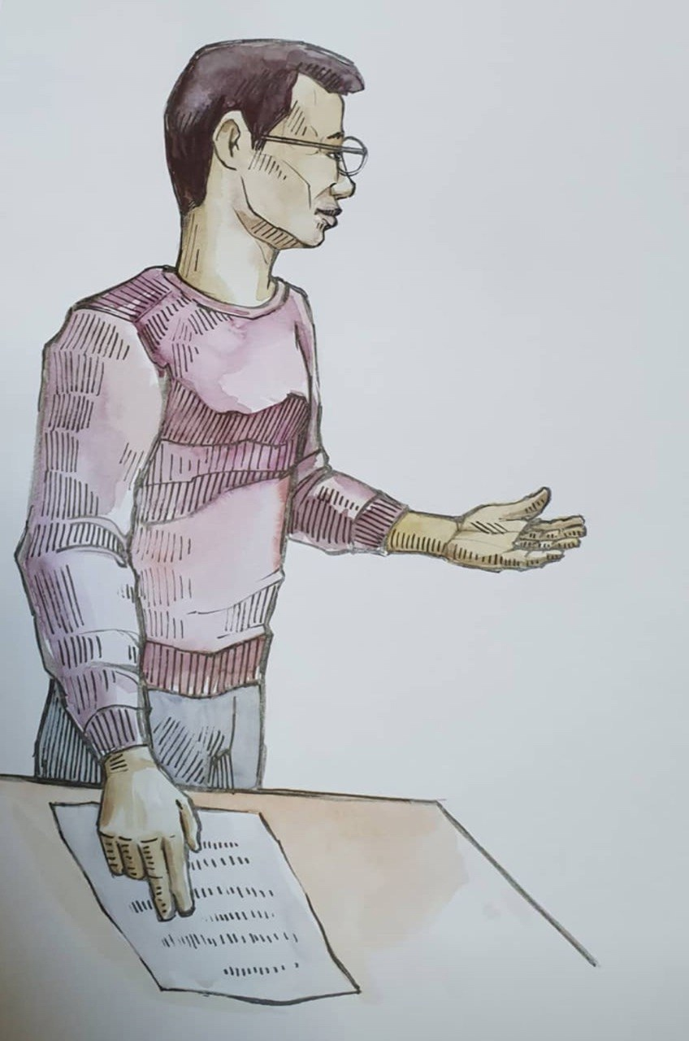
Уменьшение размера ответственности при взыскании убытков с арбитражного управляющего: тенденции и судебная практика
Самат Шайбаков
юрист, советник председателя совета СРО
ААУ Евросиб по правовым вопросам,
аспирант «РАНХиГС»

Slide 2
Правовой состав, необходимый для взыскания убытков с арбитражного управляющего:
1
2
3
Причинная связь
Наличие негативных последствий
Противоправное поведение
Убытки – это негативные последствия в виде ущерба или упущенной выгоды

Slide 3
Пленум ВАС РФ 62
Примеры недобросовестности:
действие при наличии конфликта между своими интересами и интересами банкрота
сокрытие информации о своих противоправных действиях
Примеры неразумности:
принятие решений без учета известной информации
непринятие мер по получению какой-либо необходимой информации

Slide 4
Митигация – это те действия, которые должен совершить кредитор, чтобы взыскать убытки
Если он этого не совершает, или, более того, сам своими действиями (бездействием) содействует увеличению убытков, то размер убытков можно снижать

Slide 5
ст. 404 ГК РФ
Если неисполнение или ненадлежащее исполнение обязательства произошло по вине обеих сторон, суд соответственно уменьшает размер ответственности должника.
Суд также вправе уменьшить размер ответственности должника, если кредитор умышленно или по неосторожности содействовал увеличению размера убытков, причиненных неисполнением или ненадлежащим исполнением, либо не принял разумных мер к их уменьшению.

Slide 6
п. 2 ст. 1083 ГК РФ
Если грубая неосторожность самого потерпевшего содействовала возникновению или увеличению вреда, то в зависимости от степени вины потерпевшего и причинителя вреда размер возмещения должен быть уменьшен

Slide 7
Модели снижения финансовой ответственности арбитражного управляющего:
01
02
03
Процентное снижение
Уменьшение размера в два раза
Уменьшение по критерию разумности

Slide 8
Процентное снижение
Вменяется: утрата крупного рогата скота
Основания для снижения убытков:
- Кредитор знал о систематическом уменьшении голов крупного рогатого скота
Постановление АС Волго-Вятского округа от 09.04.2019 по делу № А43-39561/2011

Slide 9
Снижение по правилу «разумности»
Вменяется: бездействие по уплате НДФЛ
Основания для снижения:
Прошло более года с даты периода, когда НДФЛ должен был быть начислен;
ФНС имела возможность принять меры по взысканию задолженности.
Постановление АС Восточно-Сибирского округа от 01.09.2014 по делу № ­А74-5461/2013

Slide 10
Снижение в два раза
Вменяется: бездействие по распределению денежных средств
Основания для снижения:
отсутствия возражений по завершению процедуры;
обращения с иском только после снятия денежных средств с расчетного счета;
ее извещение о непринятии платежных поручений
Постановление АС Уральского округа от 24.02.2021 № ­Ф09-8797/20 о направлении спора на новое рассмотрение, постановление 17 ААС от 19.01.2022 № ­17АП-12275/2020 (2) -АК по делу № ­А60-2751/2020

Slide 11
Примеры, когда митигация – это отказ в убытках
Пример 1
Вменяется: бездействие по передаче документов в отношении каждого из дебиторов
Основания для снижения:
- Не уведомление дебиторов о замене кредитора;
Допущение получения средств от ряда дебиторов в конкурсную массу должника;
Не обеспечение возврата себе от должника неосновательно полученного обогащения до завершения конкурсного производства
Постановление АС Западно-Сибирского округа от 14.10.2021 № Ф04-5308/2021 по делу № А03-5599/2020
Пример 2
Вменяется: бездействие по взысканию дебиторской задолженности
Основания для снижения:
- Не принятия мер по взысканию задолженности с дебиторов до введения процедуры банкротства;
Постановление АС Северо-Западного округа от 25.03.2021 № Ф07-20/2021 по делу № А56-89253/2015

Slide 12
КОГДА НЕ ПОЛУЧИТСЯ СНИЗИТЬ РАЗМЕР УБЫТКОВ?
Учет статуса заявителя
Пример 1
Вменяется:
- Реализация имущества на торгах с недостатками;
Основания для снижения:
не проявил должной осмотрительности при выборе предмета договора;
не ознакомился с технической документацией
Основания для отказа в применении правил о снижении:
- Физическое лицо, не являющееся профессиональным участником рынка
Пример 2
Вменяется:
- Нарушение очередности погашения требований КК
Основания для снижения:
Обладая полной информацией о движении средств не обращался с требование о прекращении осуществления текущих платежей
Основания для отказа в применении правил о снижении:
- Приведенные основания не являются грубой неосторожностью

Slide 13
Спасибо за внимание!
У Вас есть вопросы?
ssv87179@mail.ru
+7-917-77-87-179
С Уважением, Самат В. Шайбаков

